Slide 1
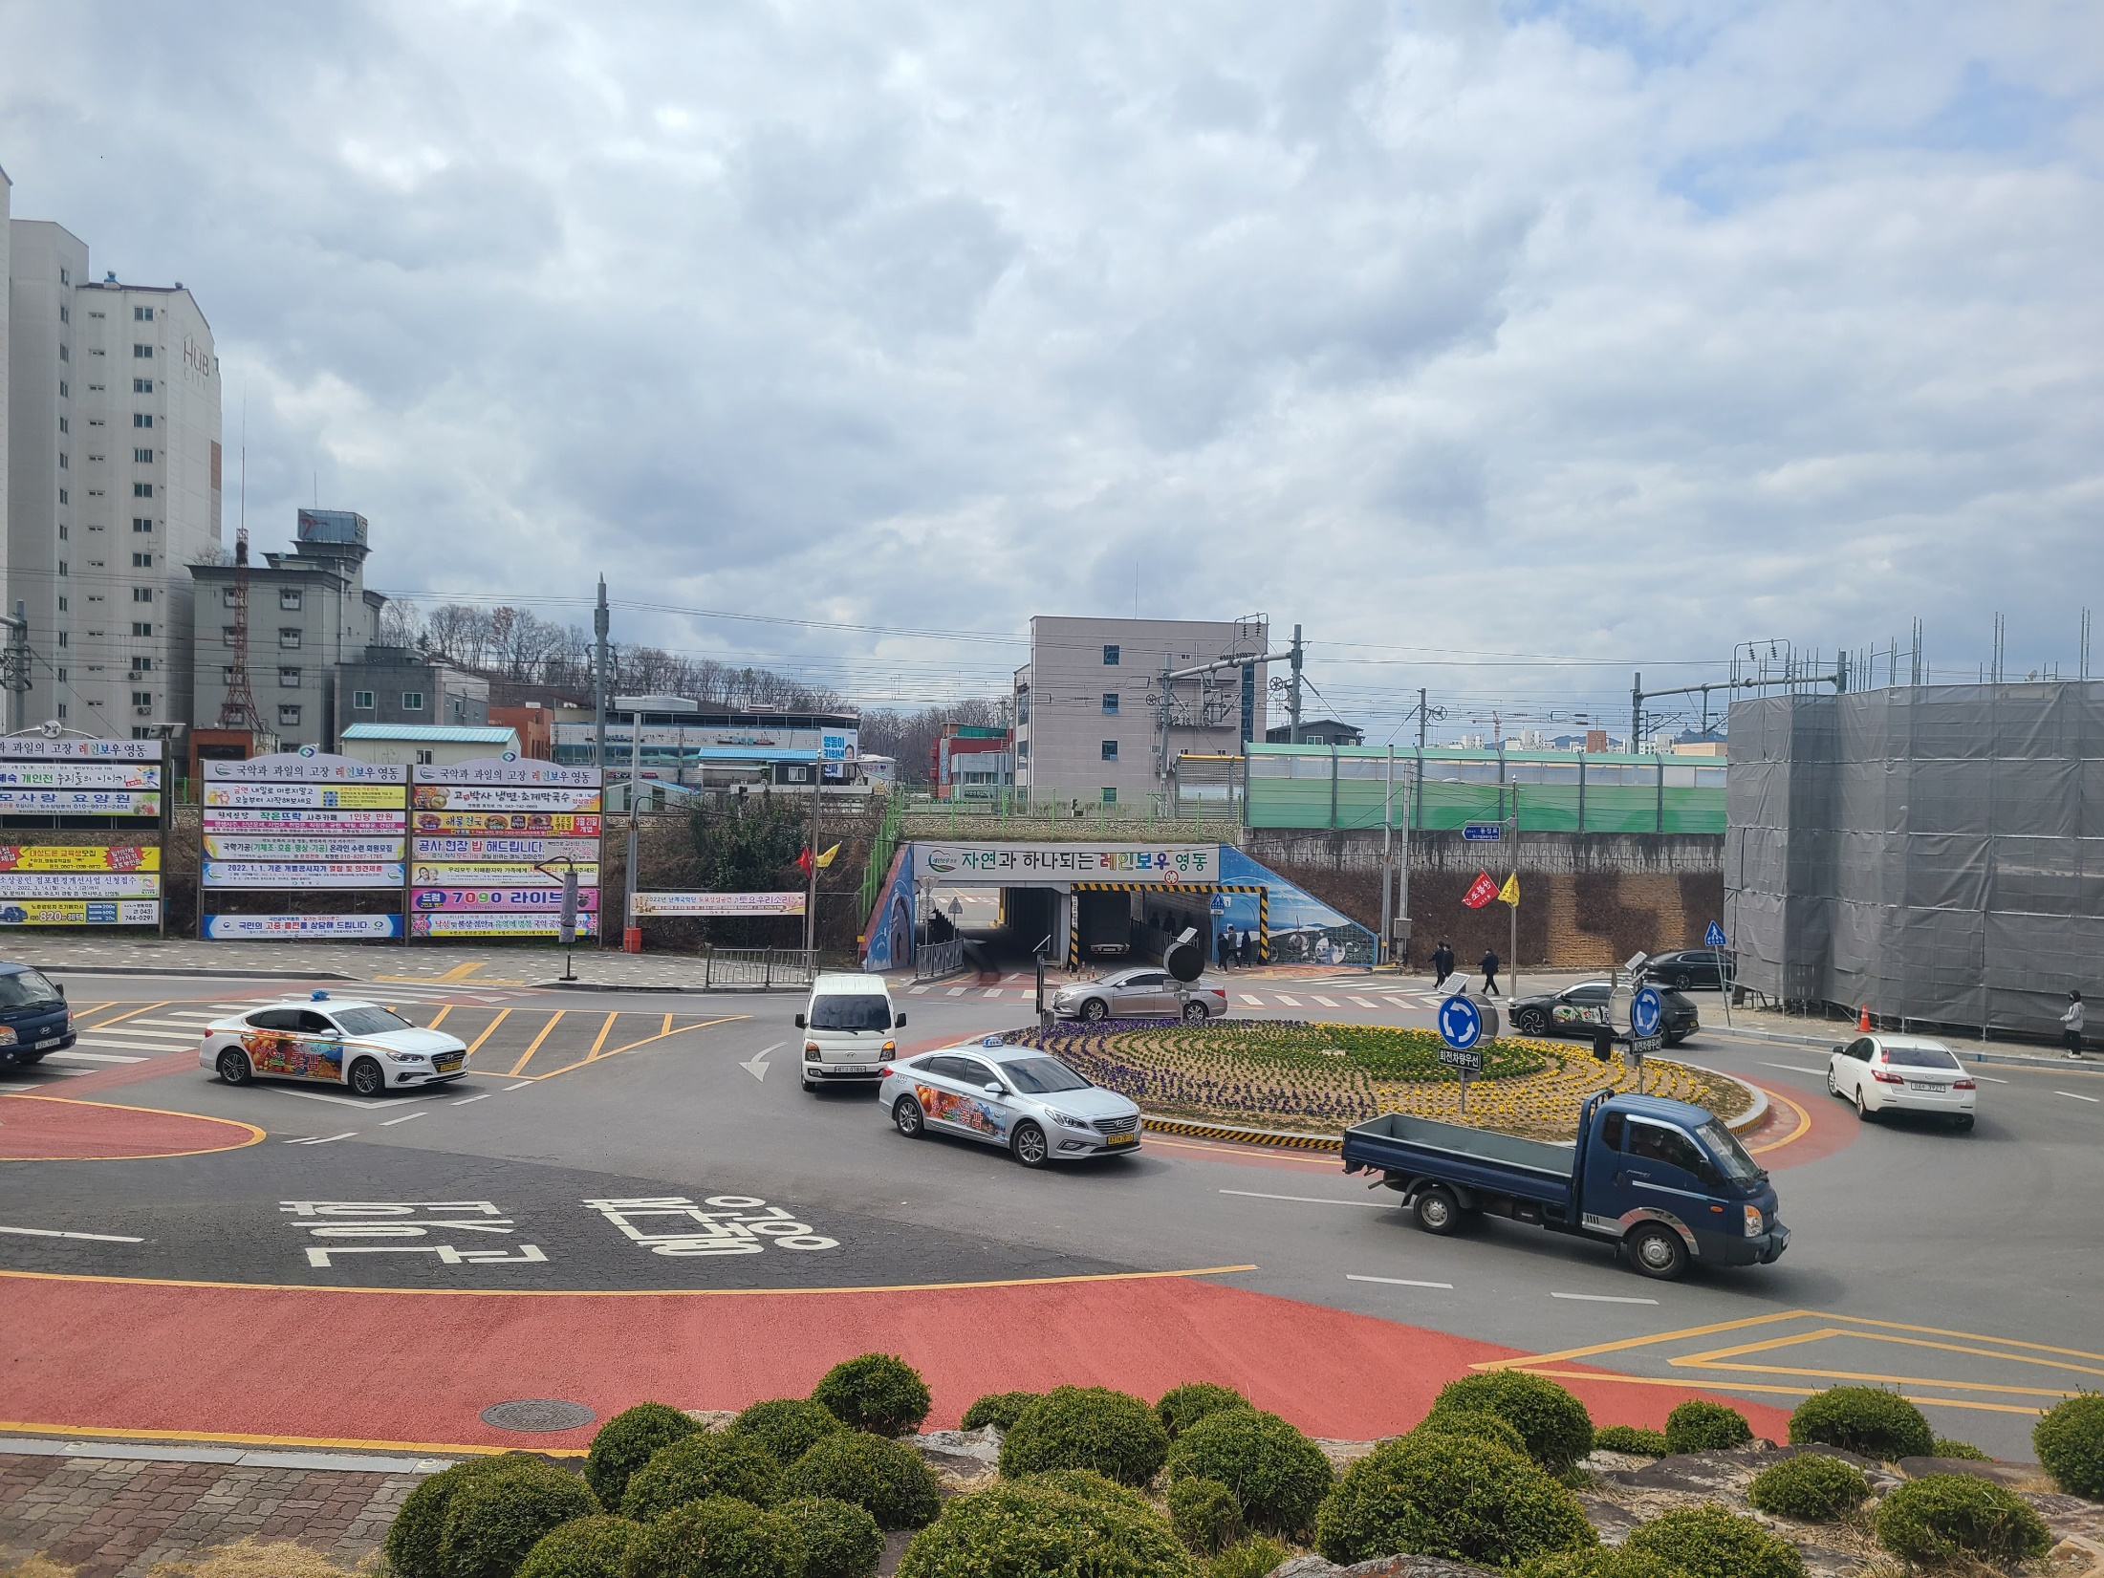
도시건축과

Slide 2
5-1. 전선지중화사업 추진
(단위 : 백만원)
사업명 | 사업량 | 사업내용 | 비고
피난민거리 전선지중화사업 | 정준내과~산림조합주차장 중부상회 ~ 자성식당 L=0.7km | 도로 굴착 및 가포장 | 21. 12. ~ 22. 05.
5-2. 지중화 사업 선정을 위한 국회의원 면담
일 시 : 22. 4월 중
장 소 : 국회 의원회관 의원(박덕흠, 이장섭) 사무실
참 석 자 : 도시건축과장 외 3명
면담내용 : 23년 전선지중화사업 선정을 위한 의원면담
5-3. 소규모 지역개발사업 추진
사 업 비 : 2200백만원
내 용 : 양강면 외만리 농로정비공사 등 50건 준공

Slide 3
5-4. 공동주택 지원사업 심사위원회 개최
일 시 : 4월 중 / 서면심의
내 용 : 관리비용 대상지 및 지원금액 확정
5-5. 군계획도로 개설사업 추진
(단위 : 백만원)
사업명 | 사업량 | 사업비 | 사업내용 | 비고
합 계 (7지구) | L=2,071m | 3,621
영동병원~귀골간도로 | L=450m | 1,000 | 공사중
남성리(소로2-326) 군계획도로 개설공사 | L=220m | 500 | 보상협의
부용리 고령자복지주택 군계획도로 개설공사 | L=461m | 700 | 착공
남성리(소로1-302) 군계획도로 개설공사 | L=150m | 300 | 착공
제2201부대 진입도로 개설공사 | L=370m | 500 | 일시정지
지봉리(소로2-406) 군계획도로 개설공사 | L=190m | 121 | 착공
매천리(소로2-64)군계획도로(2공구) | L=230m | 500 | 착공

